Slide 1
Формирование
творческого потенциала
обучающихся через
активные и интерактивные
методы обучения
Димитровград ,2022

Slide 2


умеет:
- анализировать
-умеет сравнивать
-выделять главное
-решать проблему
ответственный
самостоятельный
творческий
готов к сотрудничеству
Современный человек:
Основная задача:
создание необходимых и полноценных условий
для личностного развития каждого ребенка,
формирование активной позиции
каждого учащегося в учебном процессе
основа акмеологического подхода

Slide 3
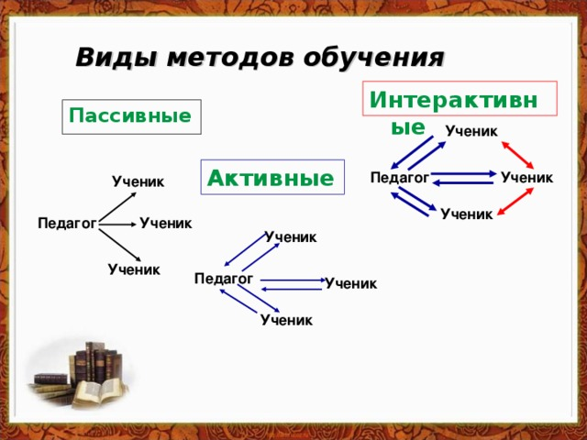
Задача учителя :
построить процесс обучения, чтобы помочь раскрыться духовным силам ребенка. Учителю необходимо не только доступно все рассказать и показать, но и научить своего ученика мыслить, привить ему навыки практических действий.
активные и интерактивные методы обучения

Slide 4
Уровень усвоения информации
в зависимости от формы обучения
Лекция | 5 %
Чтение | 10 %
Аудио–визуальный метод | 20 %
Демонстрация | 30 %
Групповые дискуссии | 50 %
Активное обучение | 70 %
Обучение других/немедленное применение | 90 %

Slide 5
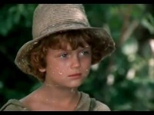
Видеофрагмент из фильма «Том Сойер»
форма активного обучения –
это первая искорка, зажигающая факел любознательности

Slide 6
Классификация активных методов обучения по А.М. Смолкину
Характер учебной деятельности
Имитационные методы |  | Не имитационные методы
игровые | неигровые | дискуссии
деловая игра | анализ ситуаций | проблемные лекции
дидактическая игра | действие по инструкции | решение проблемных ситуаций
учебная игра | решение задач

Slide 7

Классификация №2
АМО на разных этапах урока
начала урока | выяснение целей | презентация учебного материала | организация самостоятельной работы | самооценки

Slide 8

Классификация №3
АМО на разных этапах урока с применением системно-деятельностного подхода
инициация | погружение в тему | работа над темой | эмоциональная разрядка | рефлексия
К активным методам обучения можно отнести использование игр и игровых ситуаций, введение проблемной ситуации в урок, метод проекта, использование ИКТ и другие..

Slide 9
Классификация №4
Этап урока | АМО
1 этап – мотивационный | «Добрый день» «Подари улыбку» «Мой цветок» «Галерея портретов» «Поздоровайся локтями» «Измерим друг друга» «Летающие имена» «Салют – самолёт» «Комплименты» «Карусель» «Мозговой штурм» «Таинственные шаги» «Отгадайте слово» «Ключевые слова» «Почтовый ящик» «Следопыты»

Slide 10



Метод «Комплименты»
orange
happy
green
funny
black
sad

Slide 11


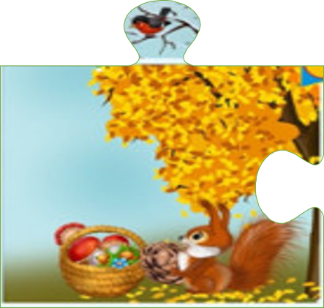
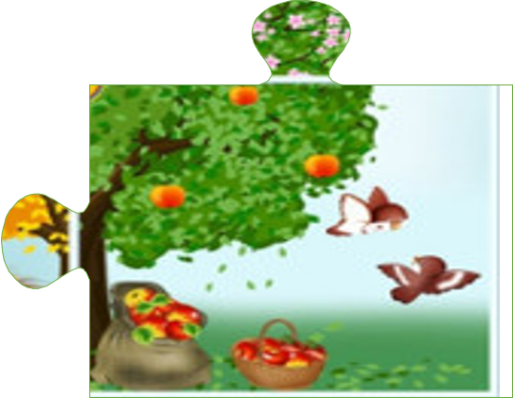
Метод «Мозаика»

Slide 12
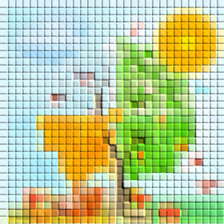

Seasons

Slide 13

Метод «Золотой ключик»
Clothing

Slide 14
Этап урока | АМО
2 этап – информационно–оперативный | «Автобусная остановка» «Деформированный текст» «Крестики-нолики» «Киндер-сюрприз» «Инфо - угадайка» «Кластер» «Молекулы»

Slide 15
Метод «Автобусная остановка»
Цель: научиться обсуждать и анализировать заданную тему в малых группах.
Проведение: Учитель определяет количество обсуждаемых вопросов новой темы (оптимально 4-5). Участники разбиваются на группы по числу вопросов.
Изучение грамматики
Present Simple | Present Continuous | Present Perfect | Present Perfect Continuous
Вспом. глагол: do/does | Вспом. глагол: be (am/is/are) | Вспом.глагол: have/has | Вспом.глагол: have/has been
Окончание: –, -s | Окончание: -ing | Окончание: -ed | Окончание: -ing
Формула: V (+s) | Формула: am/is/are + Ving | Формула: have/has + V3 | Формула: have/has been + Ving

Slide 16


Метод «Крестики-нолики»
Цель: отработка лексики, грамматики и страноведческого материала
1. does | 2. will | 3. is
4. are | 5. did | 6. have
7. has | 8 .do | 9. am

Slide 17
language
Кластер по страноведению
capital
territory
Geographical position
population
Country
Main cities
Places of interest
holidays
traditions
Political system

Slide 18
language
Кластер
по страноведению
capital
territory
Geographical position
population
Australia
Main cities
Places of interest
holidays
traditions
Political system

Slide 19
Кластер по страноведению
200 nationalities live in…
About 20 million people
population
70% live in cities
Australia
Natives

Slide 20
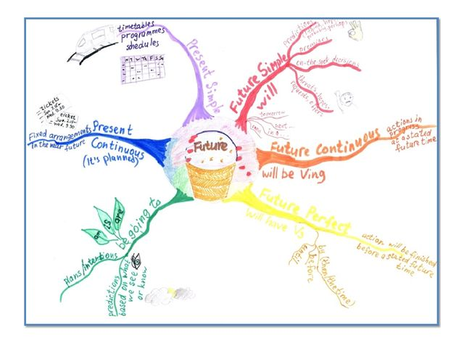
«Ментальная карта»
(интеллектуальная карта карта знаний, “MindMap”)

Slide 21

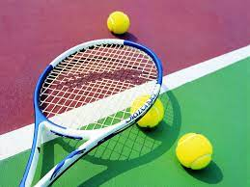
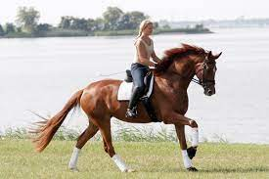

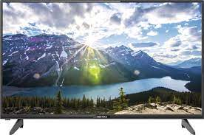
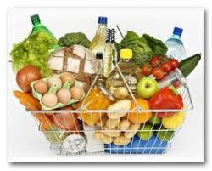







«Ментальная карта»
tennis match
horseriding
father
daugher
Sunday
watch TV
Friday
Family
events
family
shopping
food
Monday
No
parents
Saturday
dog
mother
vet
son
party
son
work
football
football

Slide 22
Этап урока | АМО
3 этап – рефлексивно–оценочный | «Мухомор» «Мудрый совет» «Письмо самому себе» «Все у меня в руках!» «Итоговый круг» «Что я почти забыл?» «Ресторан» «Комплименты» «Лестница успеха» «Синквейн»

Slide 23

Метод «Ресторан»
Цель: Выяснить получить обратную связь от учеников от прошедшего урока
- Я съел бы еще этого…I would like to try…
- Больше всего мне понравилось…I liked most of all….
- Я почти переварил…I’ve hardly overeaten….
- Я переел…I’m fed up with…
- Пожалуйста, добавьте…Please give me some more…..

Slide 24

Метод «Ресторан»
Пример по теме «Profession»
I would like to try people of different professions.
I liked most of all IT professions
I’ve hardly overeaten pros and cons of professions.
I’m fed up with types of professions.
Please give me some more information about modern professions

Slide 25
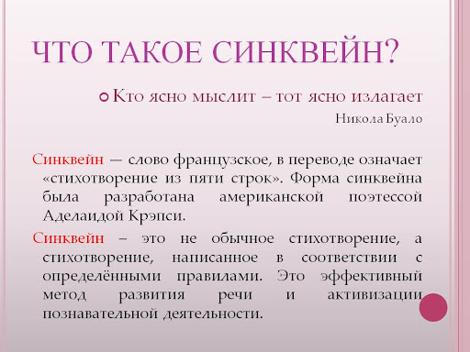
Метод «Синквейн»

Slide 26
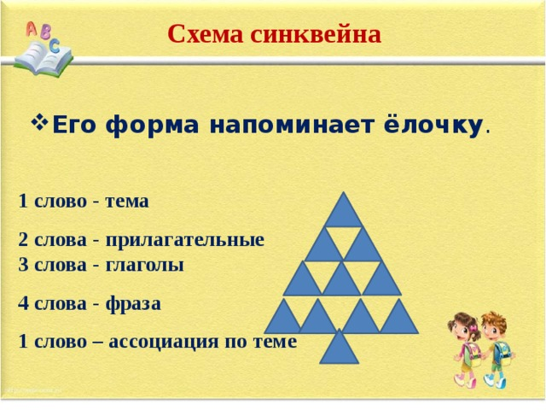

Slide 27

Метод «Синквейн»
Тема урока: “Holidays”
1. Christmas
2. Merry, funny
3. Celebrate, play, dance
4. Have a good time
5. Happiness

Slide 28

Метод «Синквейн»
Тема урока: «Foreign languages»
English
Helpful, interesting, difficult
Understand, learn, use.
A lot of people speak
Knowledge

Slide 29

Метод « ХИМС»
Х- хорошо…
И-интересно….
М-мешало….
С- возьму с собой….

Slide 30
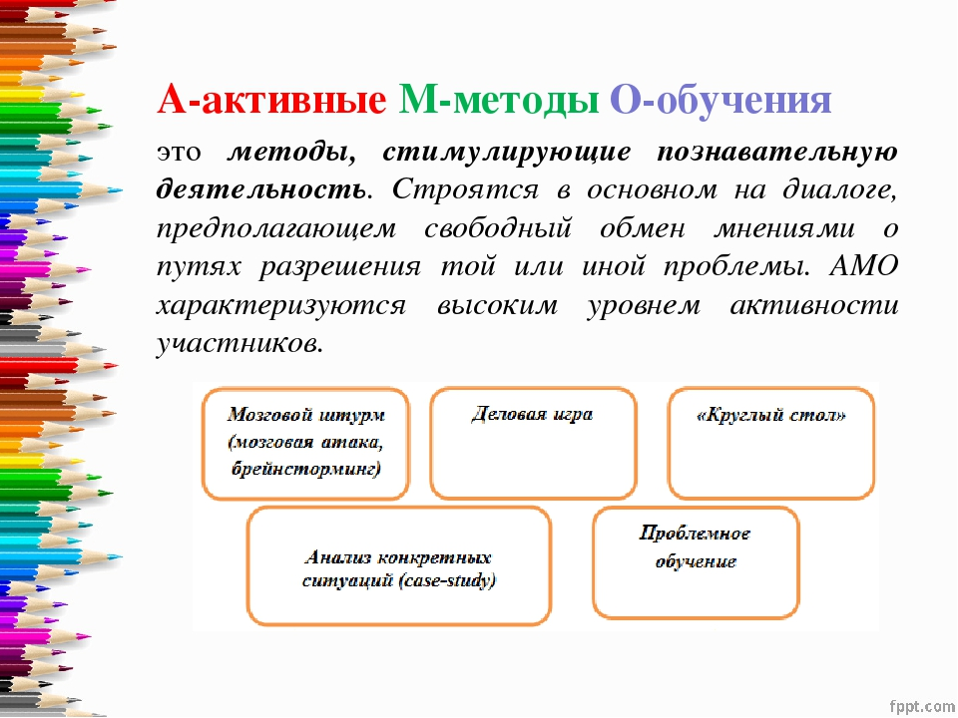


Slide 31
Спасибо за внимания

